Slide 1
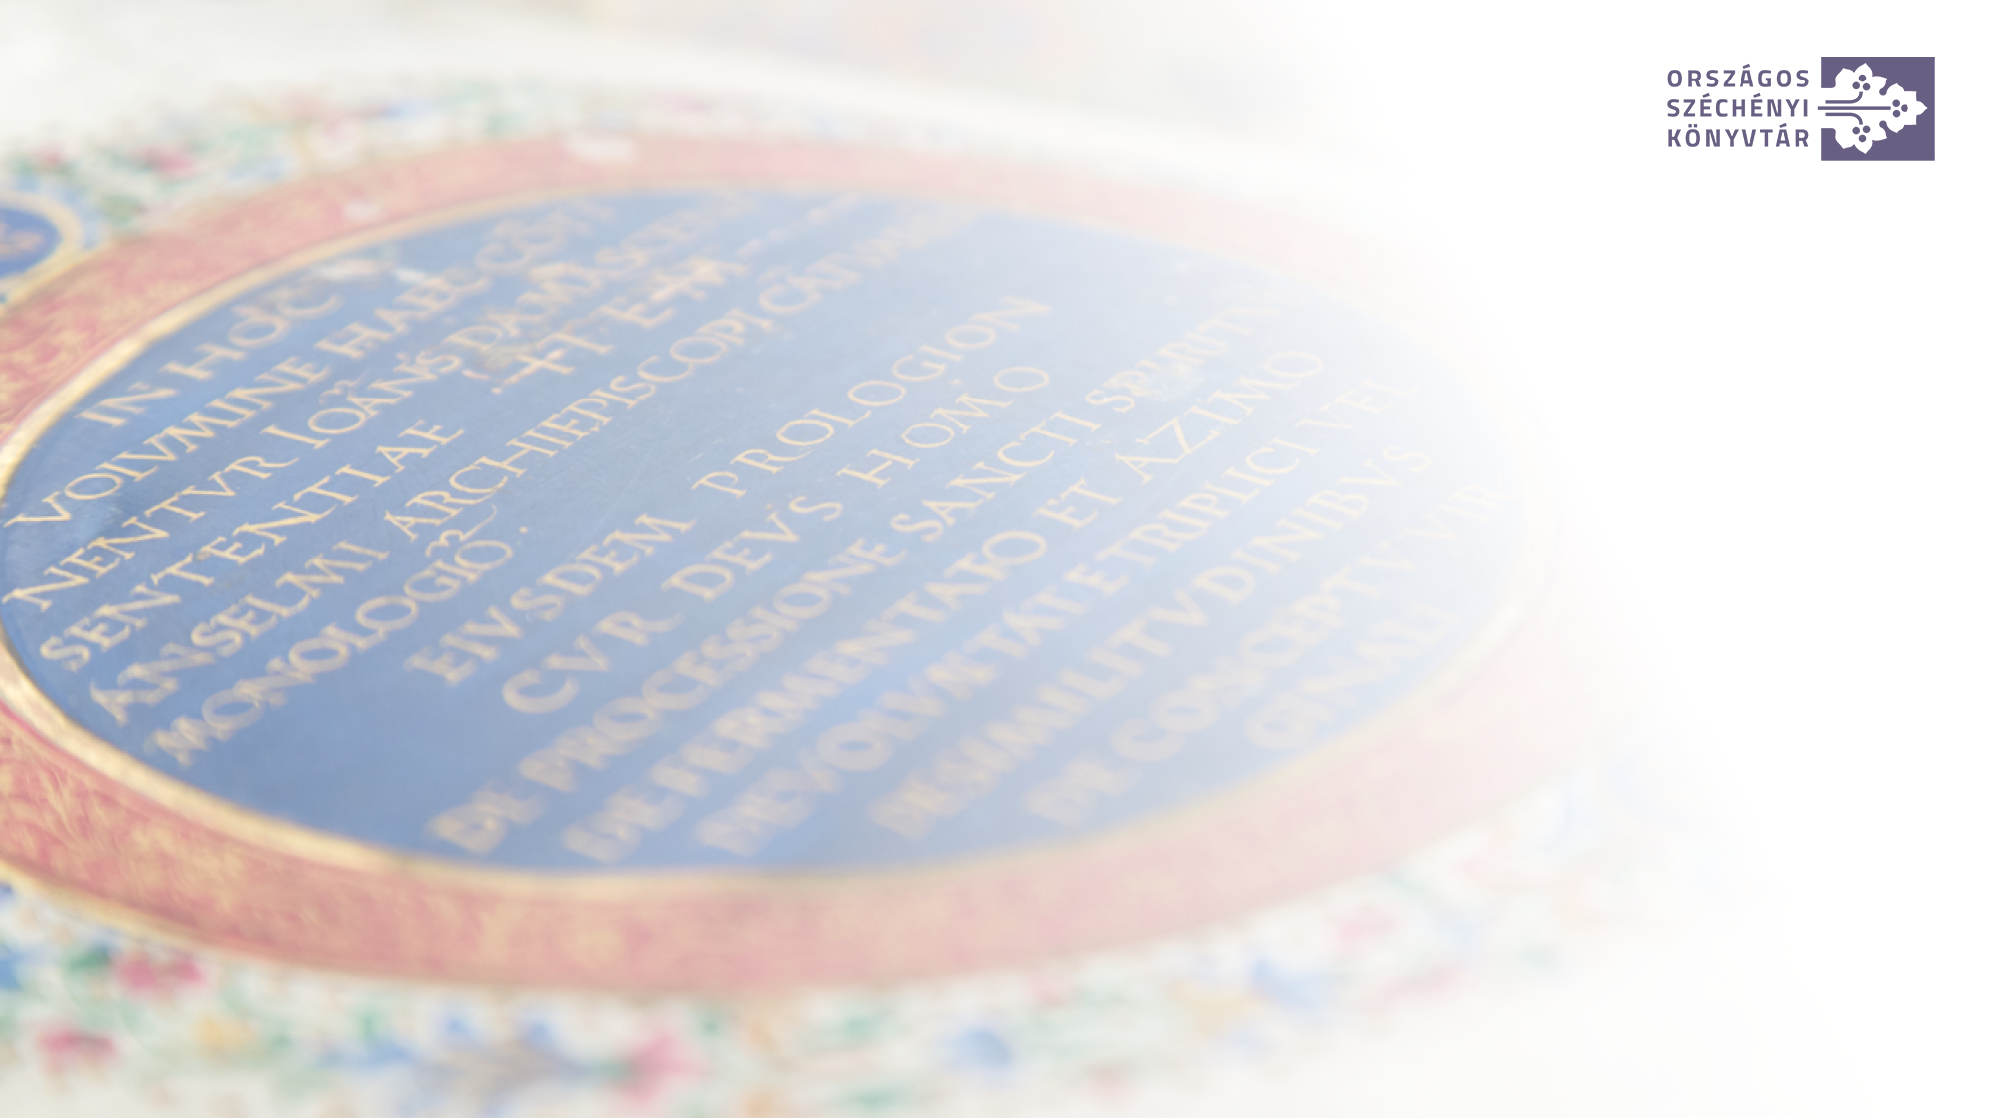

Drótos László
TERMELÉSI RIPORT
Az OSZK webarchívuma 2024-ben
„404 Not Found – Ki őrzi meg az internetet?”
konferencia és workshop
MNMKK Országos Széchényi Könyvtár
Budapest, 2024. november 27.

Slide 2


Tömegtermelés
Új tematikus részgyűjtemények:
Mezőgazdaság és élelmiszeripar (2 675 cím)
Párkapcsolat, család (2 032 cím)
Szolgáltatás, kereskedelem, szállítás, közlekedés (11 323 cím)
tematikus válogatások összesen: 91 428 cím
+ podcastok és időszaki kiadványok: 100 997 cím
Új esemény-alapú részgyűjtemények:
Önkormányzati és Európai parlamenti választások (309 forrás)
Labdarúgó Európa-bajnokság, Németország (73 forrás)
Nyári olimpia és paralimpia, Párizs (175 forrás)
Sakkolimpia, Budapest (109 forrás)
2024-re áthúzódó aratások:
Koronavírus járvány (328 forrás) [2024 április 8-ig futott]
Orosz-ukrán háború (80 forrás)
Kárpátaljai webhelyek (685 cím)
Webtér-szintű aratások:
2024-01-11 és 2024-02-03 között (1 371 617 cím, 6,53 TB)
2024-06-24 és 2024-07-23 között (865 982 cím, 5,45 TB)
2024-ben (november végéig) lementett webtartalom:
kb. 13 ezer WARC fájl, 25 terabájlt összméretben (tömörítve)
Az illusztárciók forrása
https://commons.wikimedia.org/wiki/Category:Illustrations_released_by_digitalbevaring.dk
1

Slide 3
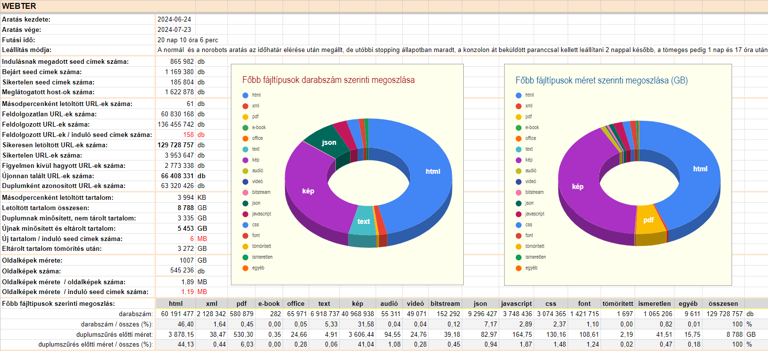
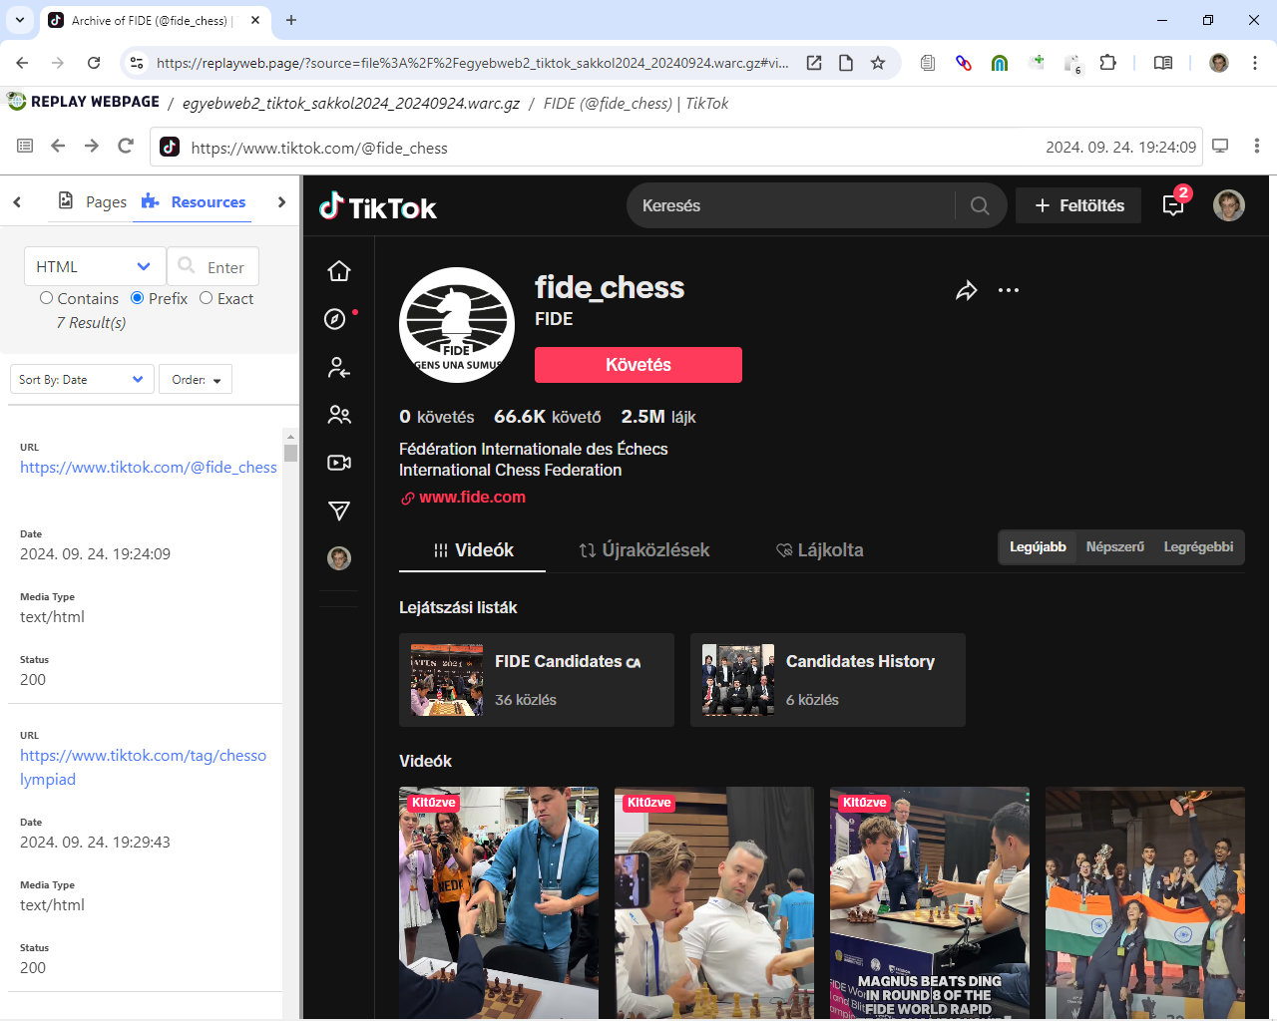
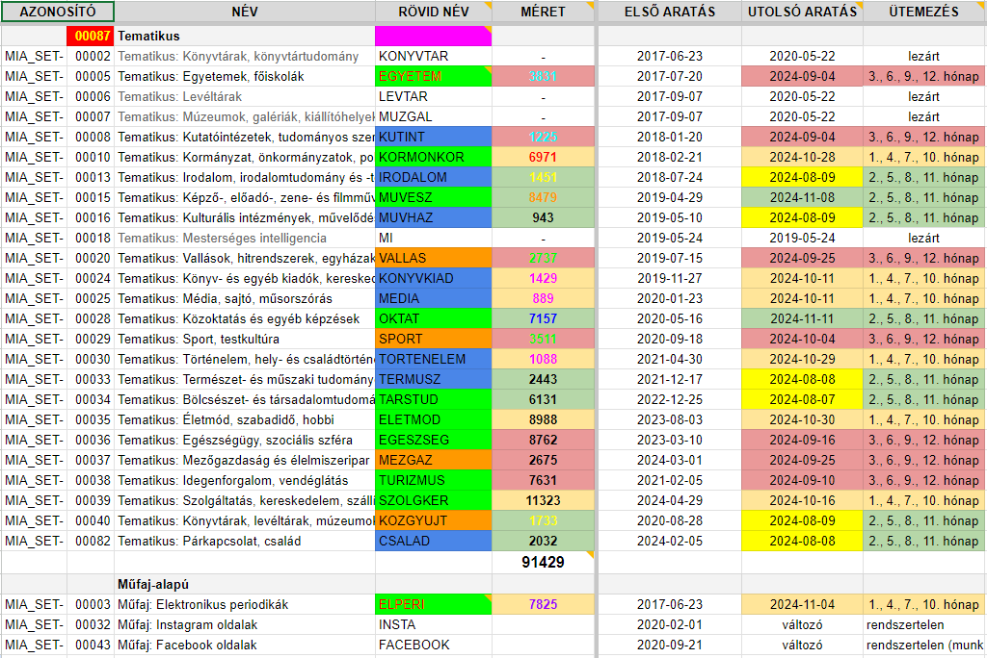
2

Slide 4

Speciális munkálatok
A Karikó Katalin archívum bővítése:
A 2023 szeptemberében beválogatott (3268 db), valamint az azóta megjelent hírek, videók, posztok összegyűjtése (3422 db) és lementésük a Browsertrix és/vagy ArchiveWeb.page programokkal 2024 májusában.
Különgyűjtemény a Balassi Intézet honlapjaiból:
A 2016-ban megszűnt Balassi Intézet és az általa irányított 24 külföldi magyar kulturális intézet honlapjáról 2020 nyarán készült Heritrix és HTTRack mentéseket elérhetővé tettük egy publikus weboldalon.
Demó gyűjtemény bővítése:
Ebben az évben több mint 200 kormányzati és önkormányzati honlapot archiváltunk a nyilvános gyűjtemény részeként a WCT keretrendszerrel, és csináltunk egy Browsertrix mentést az OSZK 150 webes felületéről.
Podcast csatornák archiválása:
Idén 112 újonnan talált csatorna adásait mentettük le (kb. 9 500 db hangfájl, 400 GB összméret) nagyrészt a Podcasts nevű Chrome kiegészítővel, továbbá a podcasts.google.com szerver megszűnése miatt közel 1 500 csatorna esetében kellett módosítani a nyilvántartásban.
Instagram fiókok archiválása:
760 fiók – ebből 460 első alkalommal történő – mentése az ArchiveWeb.page és az AutoHotkey kombinálásával (kb. 450 GB).
3

Slide 5
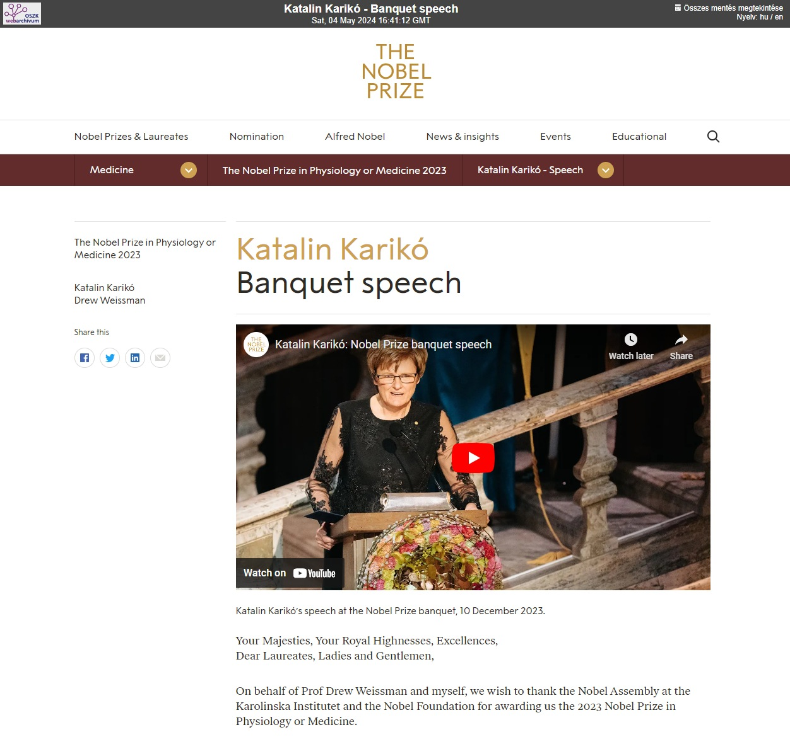
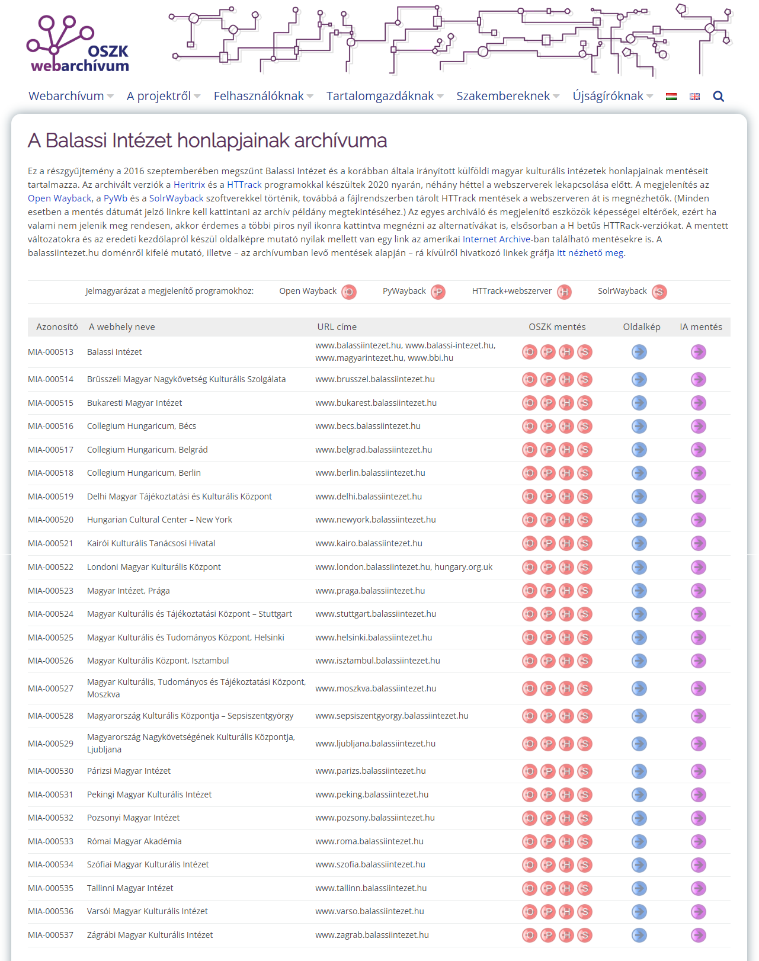
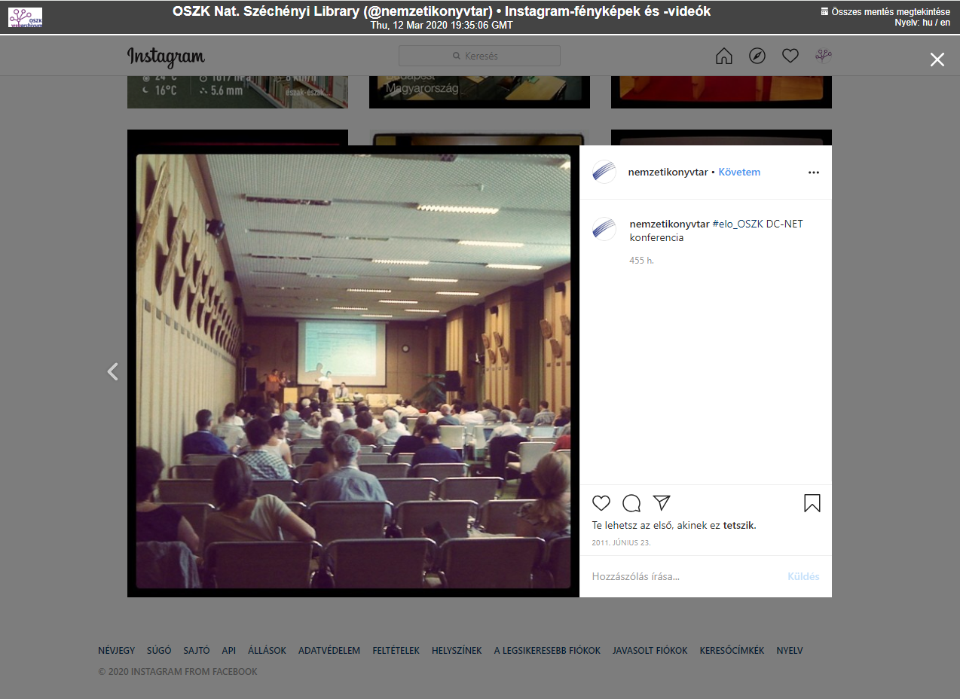
4

Slide 6

Termelőeszközök
Heritrix:
Még mindig tanuljuk, több leállás vagy lassulás is volt (memóriahiány, nyitott fájlok száma). Egyre kevésbé alkalmas eszköz (dinamikus weblapok, bejelentkezést igénylő oldalak, kitiltások, robotcsapdák). A 3.5 verzió október végén jött ki, még nem frissítettük (a következő kiadás legalább Java 17-et igényel majd).
Web Curator Tool:
Telepítési problémák a tesztszerveren (ékezetkezelés, Heritrix
kapcsolat), konfiguráció módosítás (maxWarcNovelBytes) és
új verzióra frissítés szükséges a webadmin szerveren.
Browsertrix Cloud:
Az IIPC tesztszerverét használtuk május végéig,
saját példányt még nem tudtunk beüzemelni.
Scrapy + php scriptek:
A Köztérképről scrapeléssel begyűjtött metaadatok
betöltése a Digitális Képarchívum adatbázisába.
Solrwayback:
Teljes szövegű kereső a NYAROL2024 gyűjteményhez
(magyar súgóval és 3 oktatóvideóval). Frissíteni kellene.
DBeaver Community:
Adattáblák létrehozása a metaadatok nyilvántartásához.
5

Slide 7
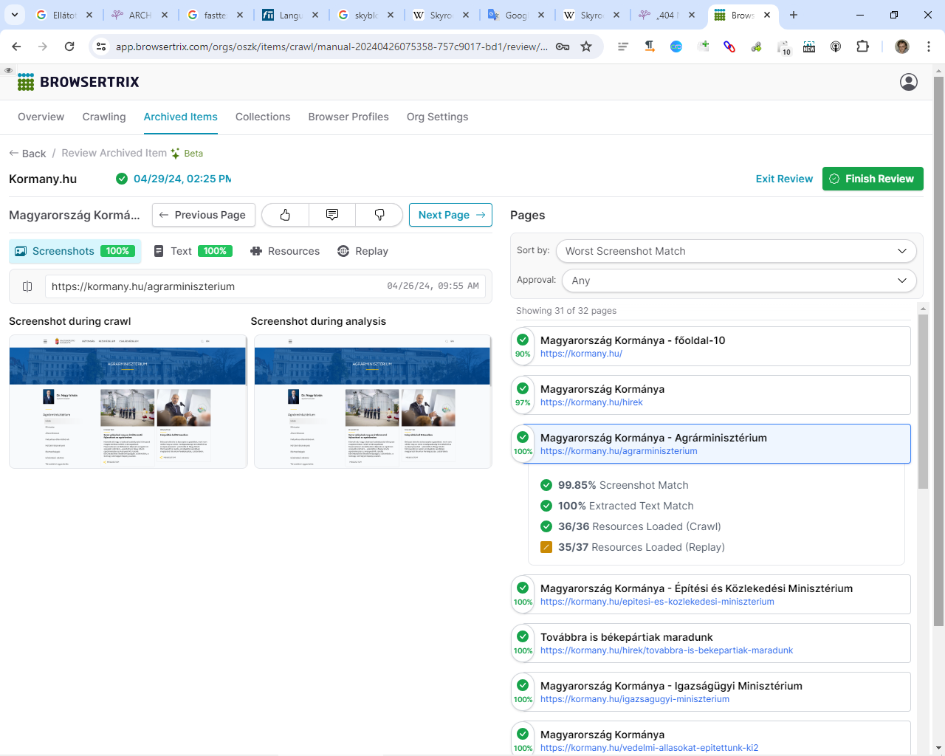
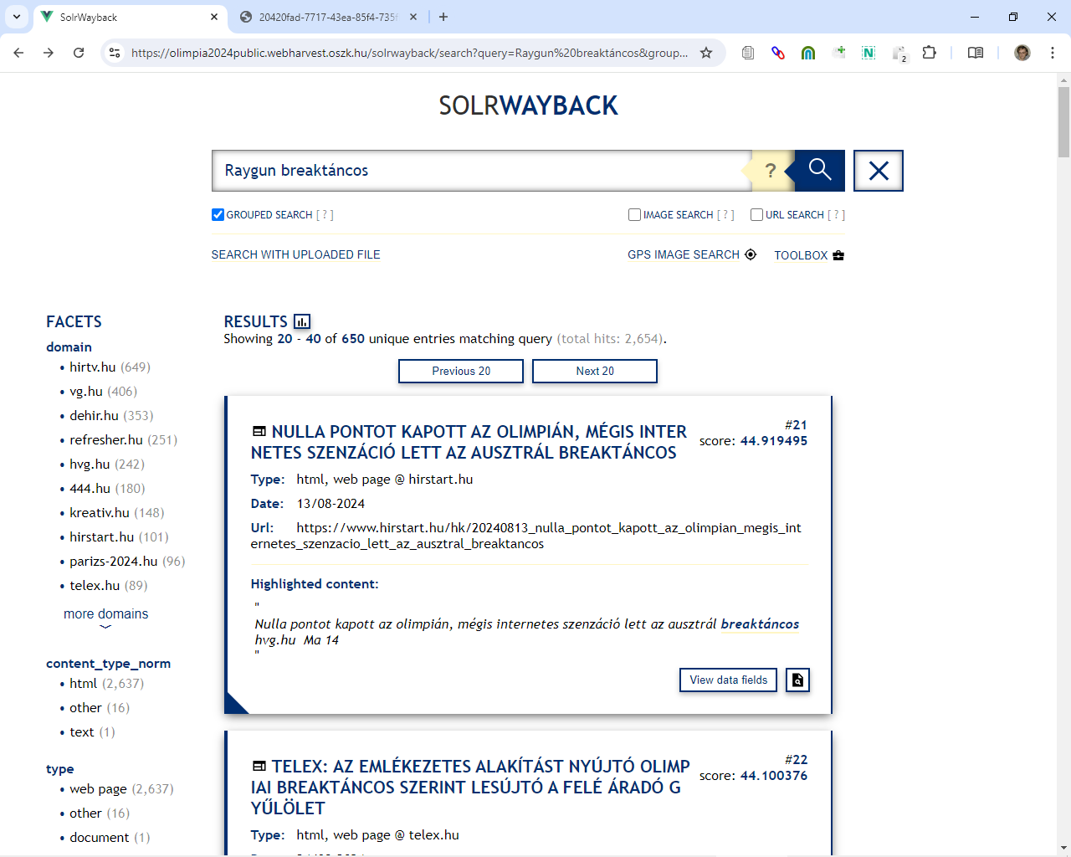
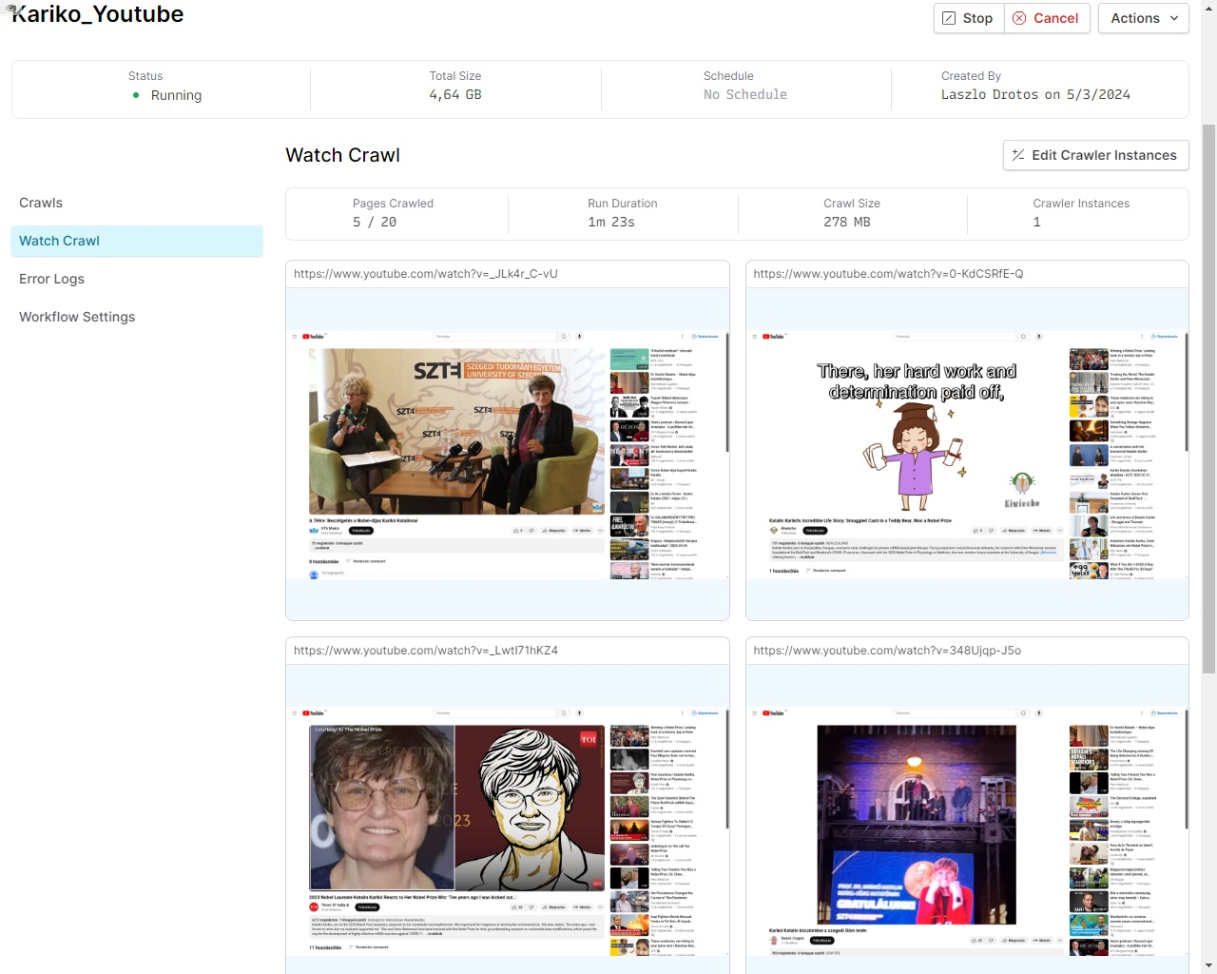
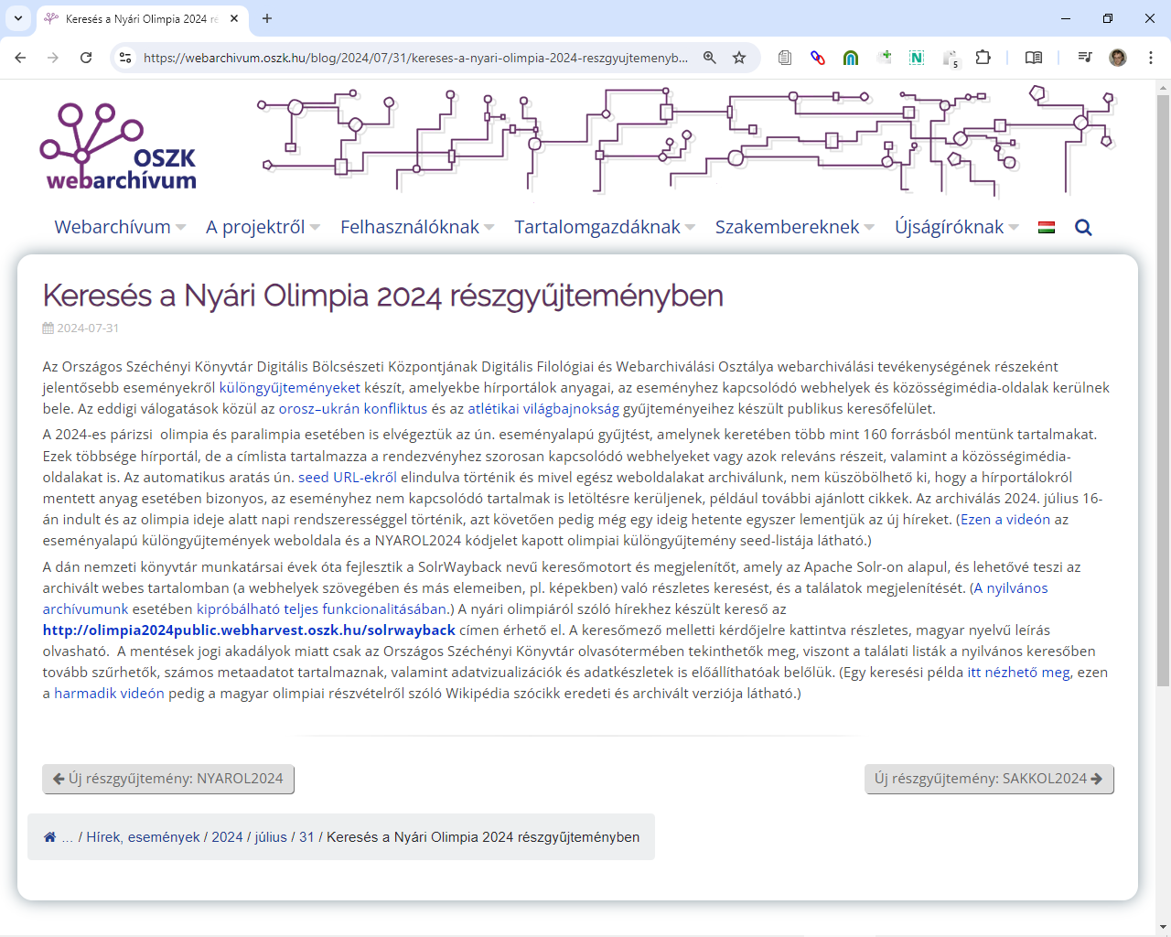
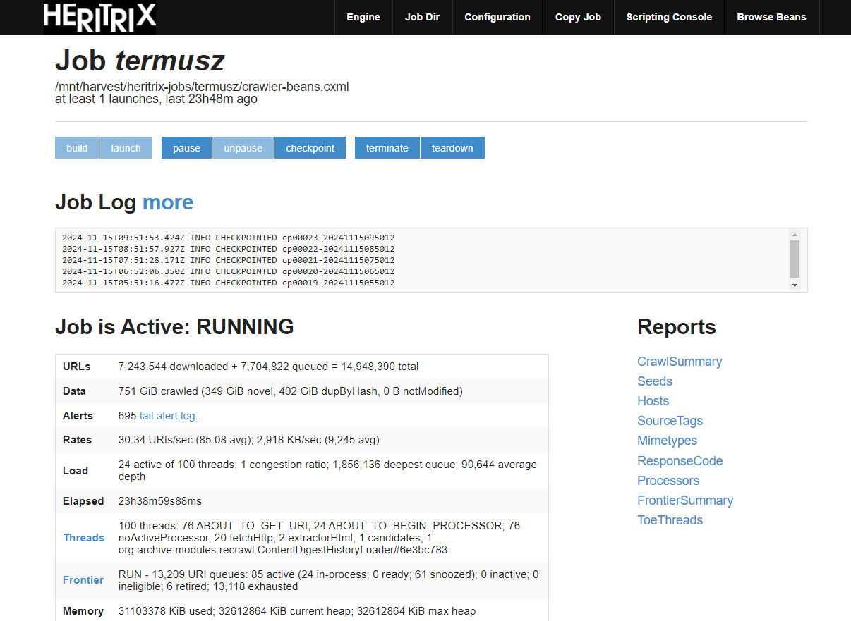
6

Slide 8
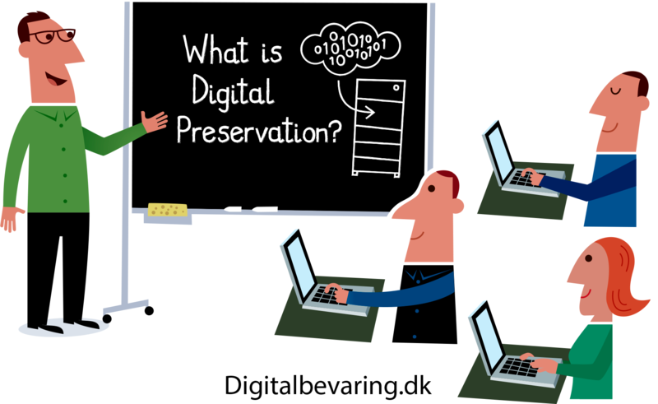
Közművelődés
Rendezvények:
Networkshop, IIPC GA és WAC (+ Early Scholars Spring School on Web Archives), CENL éves közgyűlés (Rózsa Dávid), LDS Country Workshop, Common European Data Spaces workshop, Könyvtáros Tanárok Egyesületének Őszi Szakmai Napja, Born Digital 3.0
International Internet Preservation Consortium:
Webináriumok és „Call with members” beszámolók, az információk frissítése a netpreserve.org honlapon.
Saját honlap:
Statisztikák, havi hírösszefoglalók, CEWA aloldal
(öt környező országbeli nemzeti archívum adatlapja).
Wikik:
A MIA Wikiben 61 új szócikk, a Redmine Wikiben a
használt szoftverek és a munkafolyamatok részletes
dokumentálása,
Közösségi média:
Bejegyzések az OSZK blogjában és Facebook oldalán
(pl. videó az mlsz.hu honlap fejlődéséről), „csevejek”
a podcast csatornán.
Tanfolyam:
Akkreditálás, kérdőív, új tananyag, meghirdetés 2025 elején.
7

Slide 9
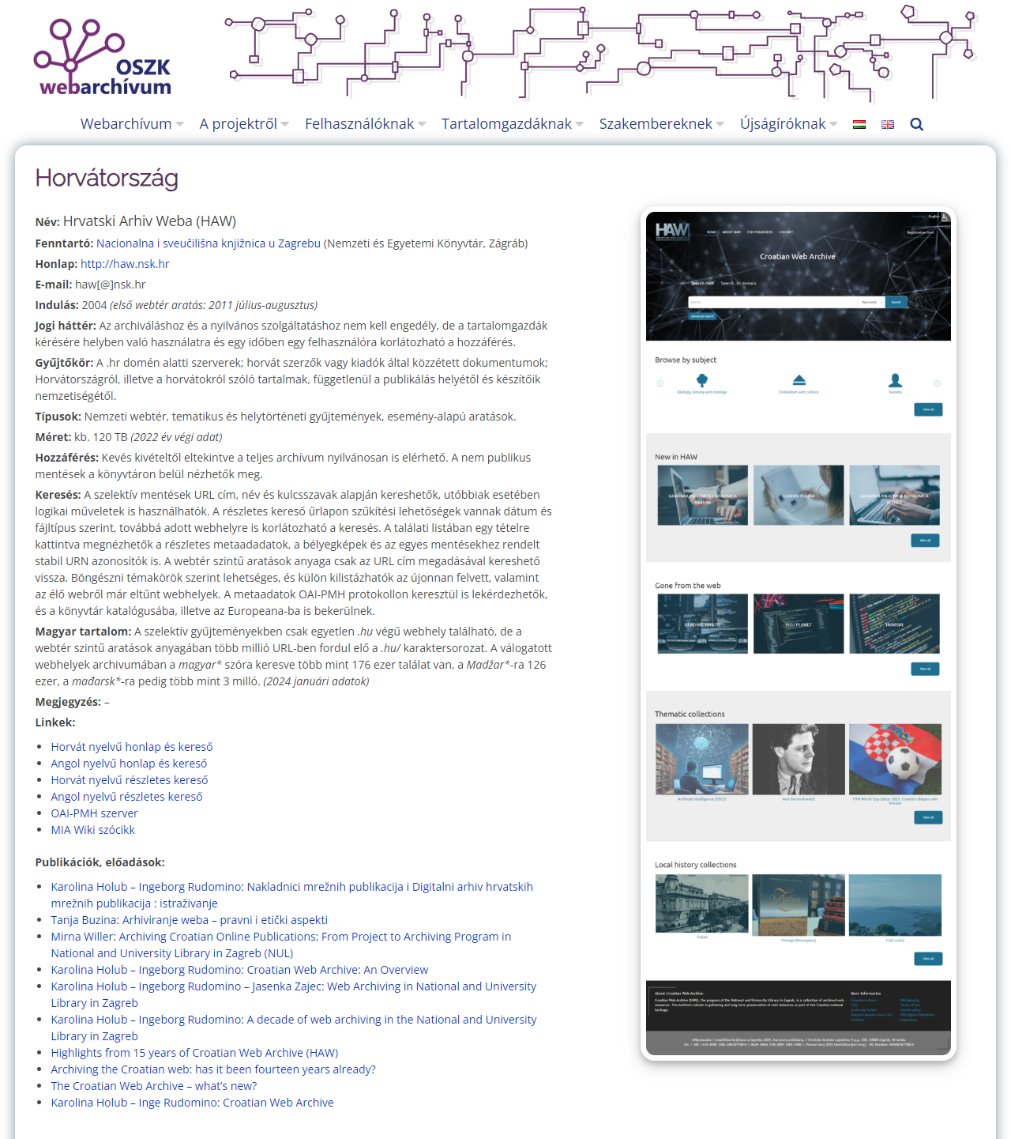
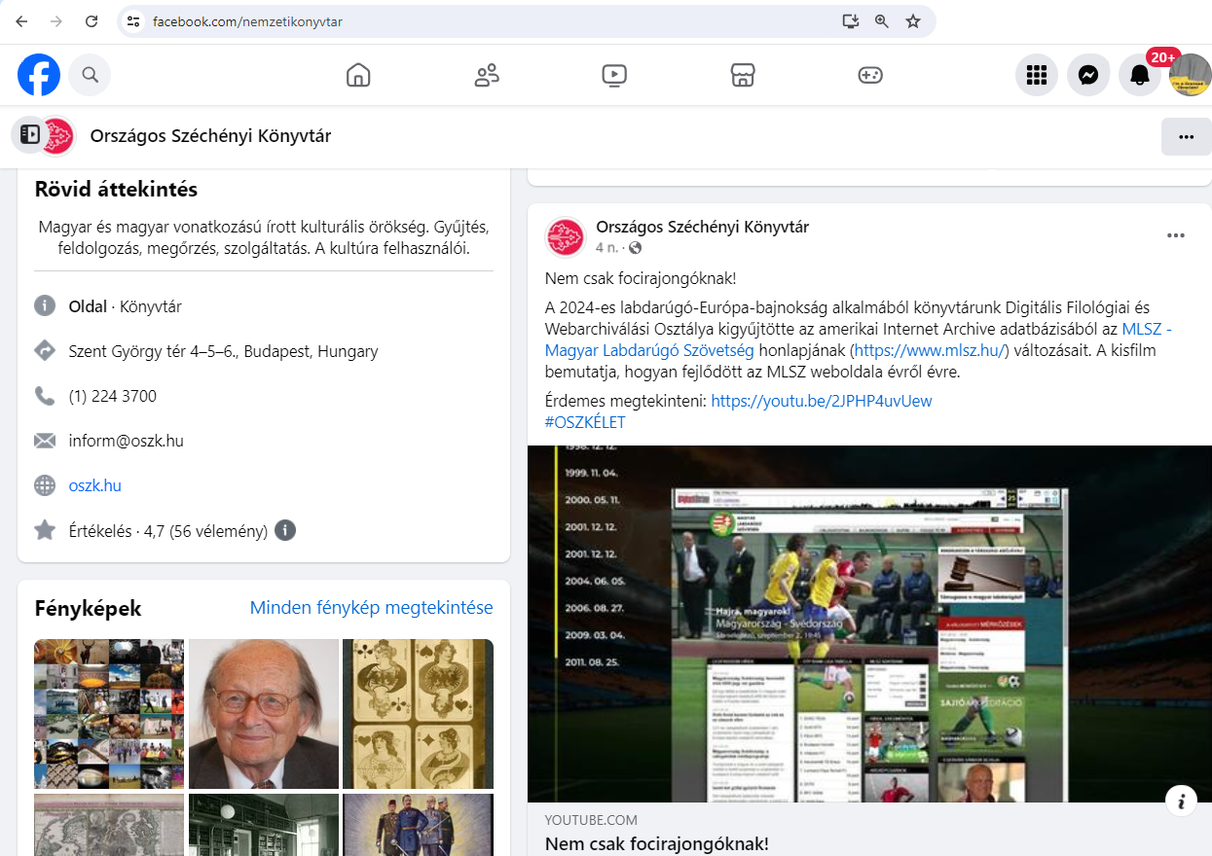
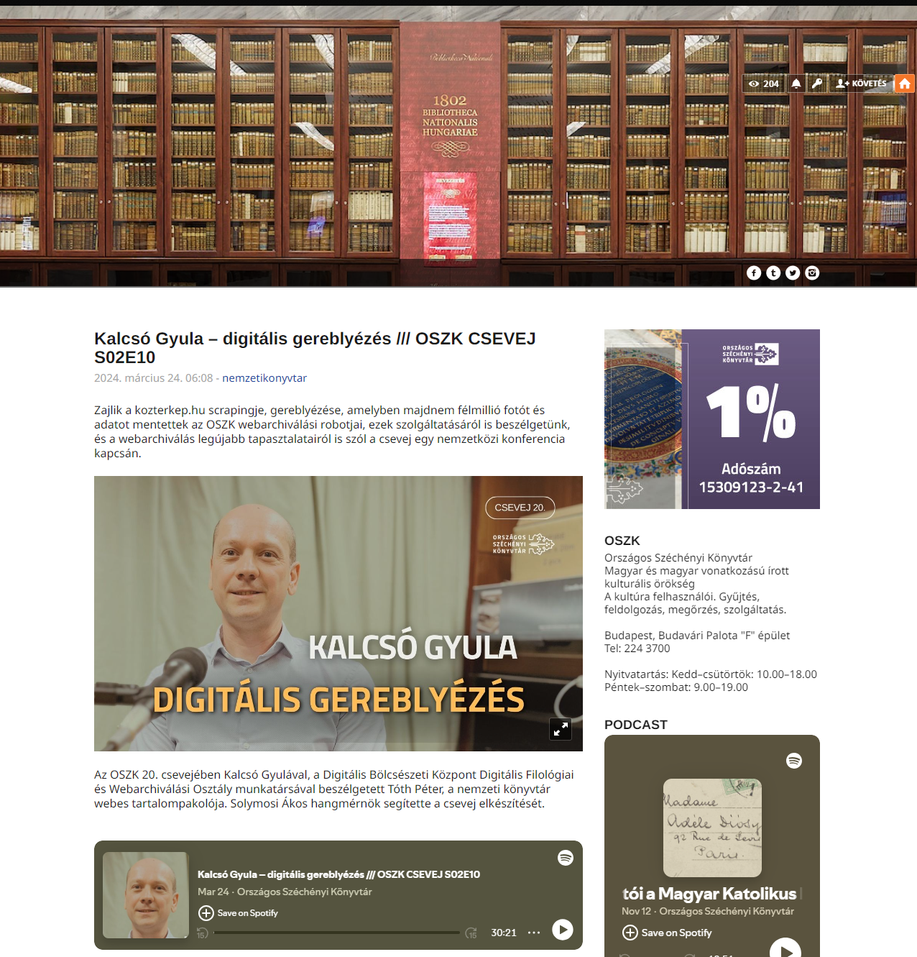
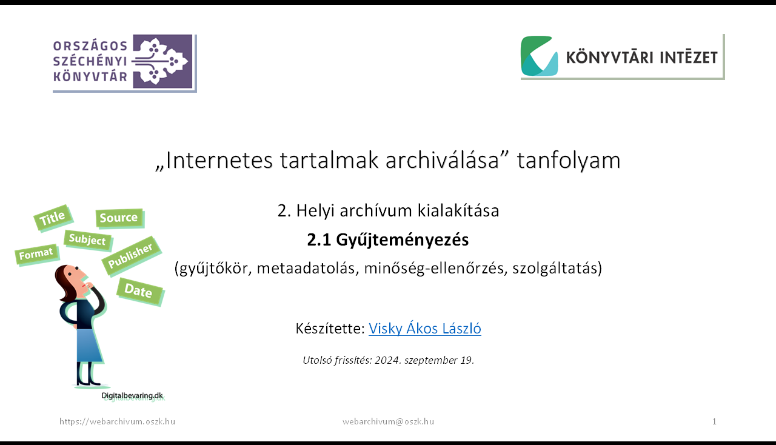
8

Slide 10

Együttműködés
Hazai kapcsolatok:
Vörösmarty Mihály Könyvtár (Fejér vármegyei regionális webarchívum), Klebelsberg Kuno Könyvtár (Karikó Katalin archívum), MTA KIK (MTA által támogatott webhelyek archiválása), Digitális Örökség Nemzeti Laboratórium (ukrajnai háborúval kapcsolatos cikkek topikmodellezése, a saját mentéseik átadása), Nyelvtudományi Kutatóközpont (CDX indexek és JDB checksum fájlok, valamint podcast adások átadása nyelvimodell-építéshez, illetve speech2text technológia fejlesztéséhez), Egészségbiztonsági Nemzeti Laboratórium (Covid hírgyűjtemény elemzése vakcinákra vonatkozó attitűd vizsgálatához), Petőfi Irodalmi Múzeum (born-digital tartalmak megőrzésének módszertana, a PIM által gondozott honlapok archiválása).
Külföldi kapcsolatok:
Bibliothèque nationale du Luxembourg (CENL pályázat, tudásmegosztás), Universiteit Gent (kérdőíves felmérés és interjú), IIPC (magyar és román források ajánlása a „Paris 2024 – Summer Olympics and Paralympics” gyűjteményhez).
Személyek:
Archiválási javaslatok (havonta 1-2 ajánlás érkezik), közösségi szolgálatos diákok (SPORT címlista ellenőrzése).
9

Slide 11
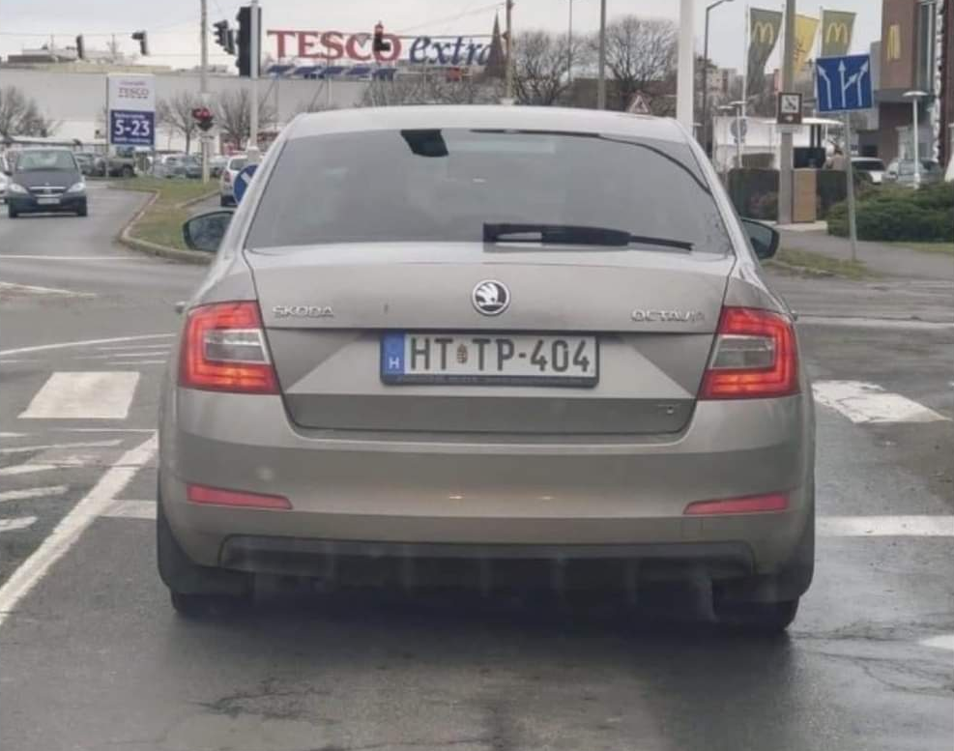
Köszönöm a figyelmet!
Elérhetőségeink:
webarchivum.oszk.hu
webarchivum@oszk.hu
A kép forrása:https://www.vezess.hu/vezetunk/2023/03/16/reg-derultunk-ilyent-jot-magyar-rendszamon/

